Slide 1
1С:Производственная безопасность. Промышленная безопасность

Slide 2
«1С:Промышленная безопасность» в линейке решений «1С:Производственная безопасность»

Slide 5
Специализированные подсистемы

Slide 6
«1С:Производственная безопасность. Промышленная безопасность»

Slide 7
Учет опасных производственных объектов

Slide 8
Регистрация опасного производственного объекта

Slide 9
Формирование организационно-плановых документов промышленной безопасности

Slide 10
Ввод данных страховых выплат и договоров страхования

Slide 11
Учет технических устройств на опасных производственных объектах

Slide 12
Формирование перечня зданий и сооружений на территории опасных производственных объектов

Slide 13
Формирование перечня оценки готовности ОПО к локализации и ликвидации ЧС

Slide 14
Ввод данных экспертизы промышленной безопасности

Slide 15
Ввод данных об ответственных по промышленной безопасности

Slide 16
Формирование отчета «Сведения, характеризующие опасный производственный объект»

Slide 17
«1С:Производственная безопасность. Промышленная безопасность»

Slide 18
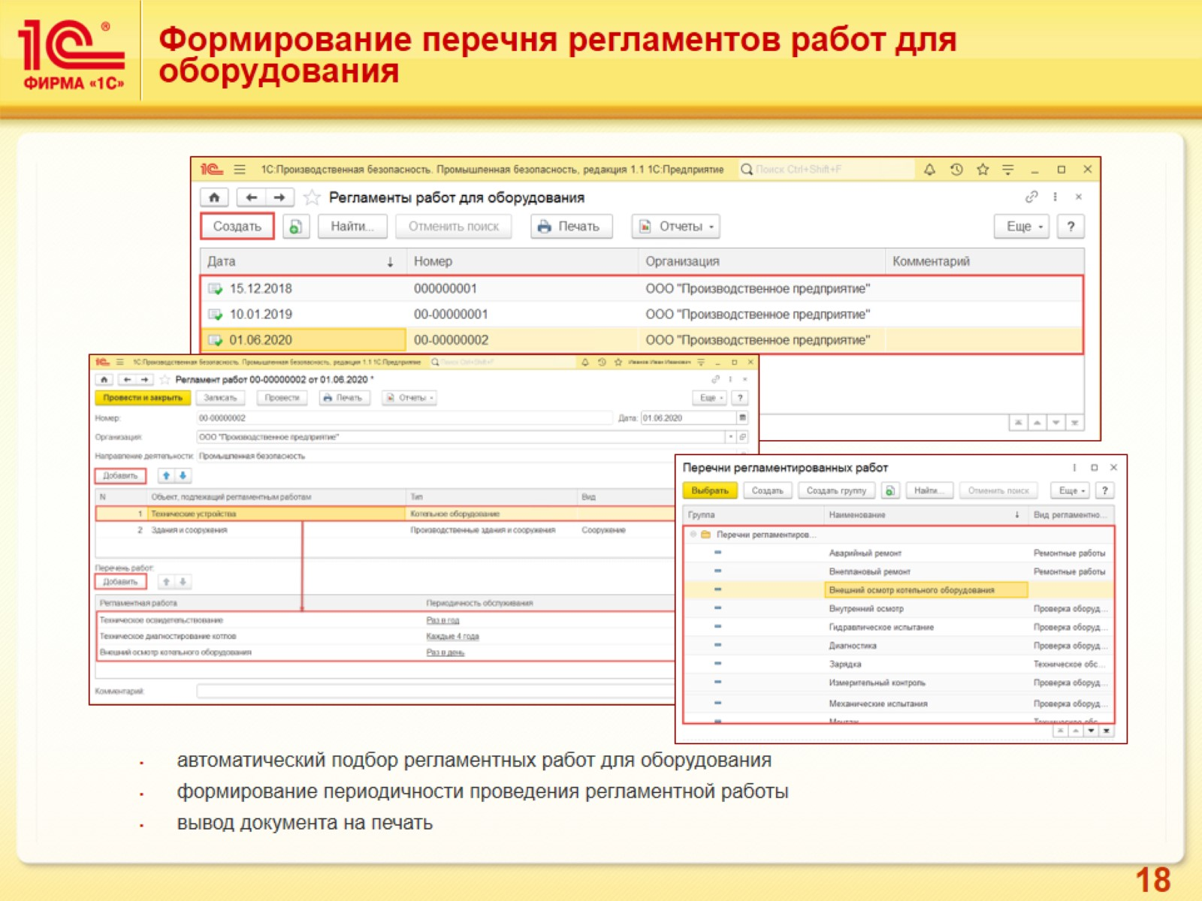
Формирование перечня регламентов работ для оборудования

Slide 19
Формирование графика проведения регламентных работ

Slide 20
Проведения регламентных работ

Slide 21
«1С:Производственная безопасность. Промышленная безопасность»

Slide 22
Формирование оперативного сообщения об аварии (инциденте), утрате взрывчатых веществ

Slide 23
Формирование оперативного сообщения об инциденте/предпосылке инцидента

Slide 24
Формирование актов технического расследования причин аварии

Slide 25
Формирование актов технического расследования причин инцидента

Slide 26
Учет несчастных случаев на опасных производственных объектах

Slide 27
«1С:Производственная безопасность. Промышленная безопасность»

Slide 28
Формирование плана действий в аварийных ситуациях

Slide 29
Формирование графиков проведения учебно-тренировочных занятий

Slide 30
Формирование графиков проведения учебных тревог

Slide 31
Формирование планов проведения учебной тревоги

Slide 32
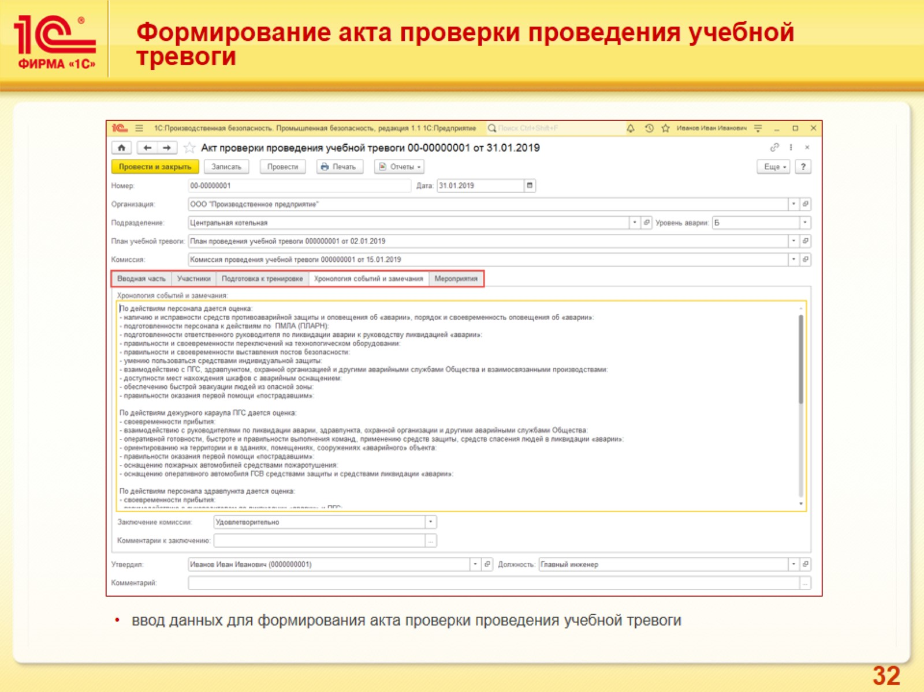
Формирование акта проверки проведения учебной тревоги

Slide 33
«1С:Производственная Безопасность. Промышленная безопасность»

Slide 34
Формирование журнала учета аварий на опасных производственных объектах

Slide 35
Формирование журнала учета инцидентов на опасных производственных объектах

Slide 36
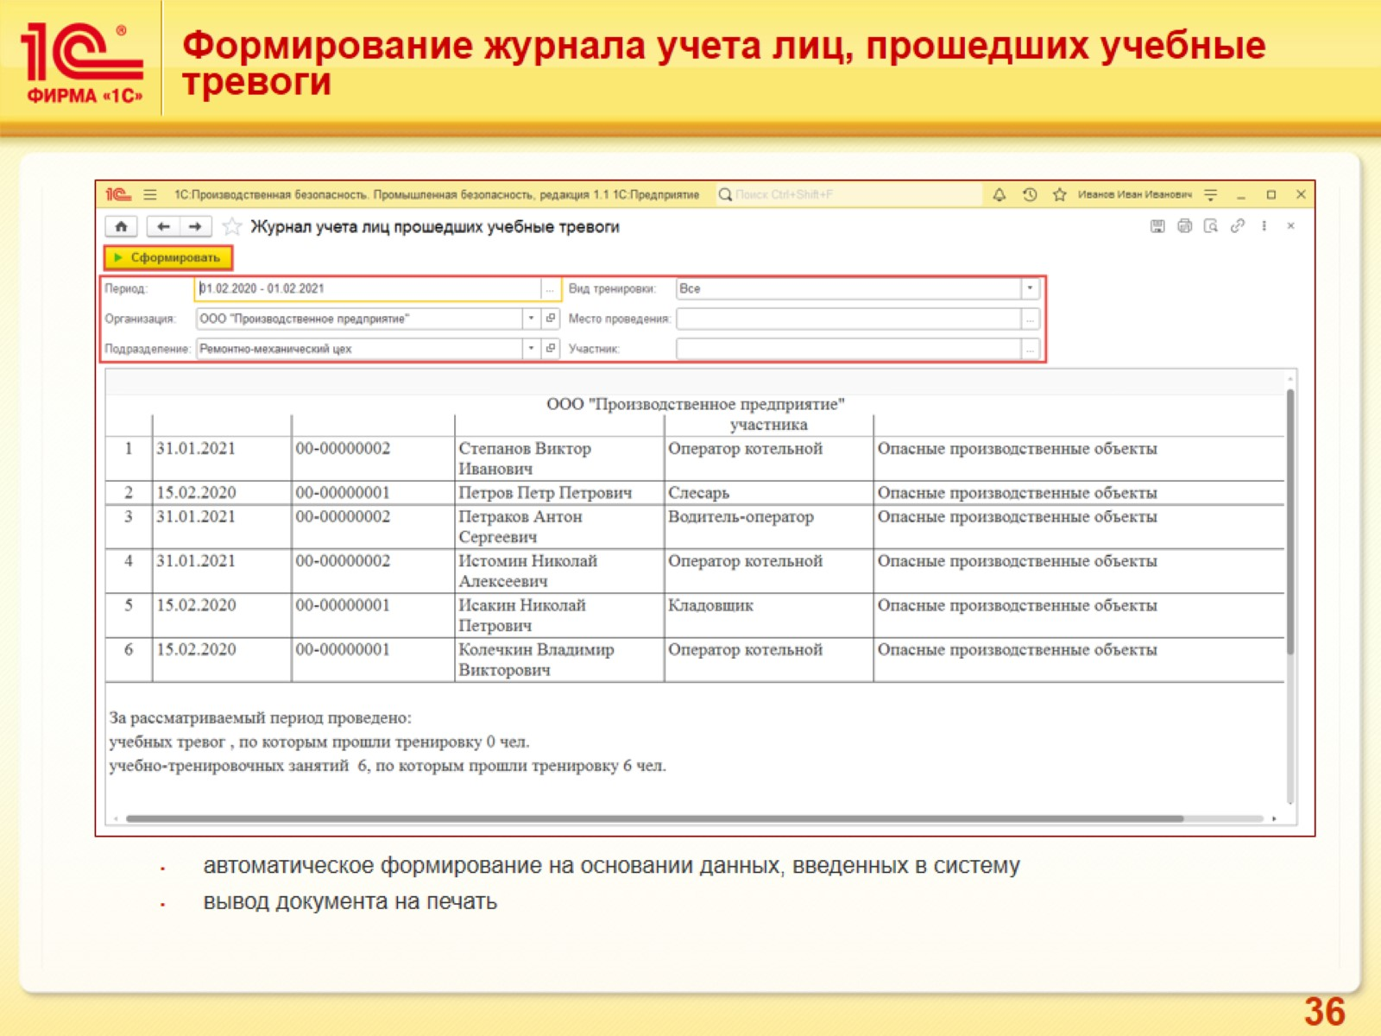
Формирование журнала учета лиц, прошедших учебные тревоги

Slide 37
Формирование отчета «Сведения о производственном контроле»

Slide 38
Общие подсистемы

Slide 39
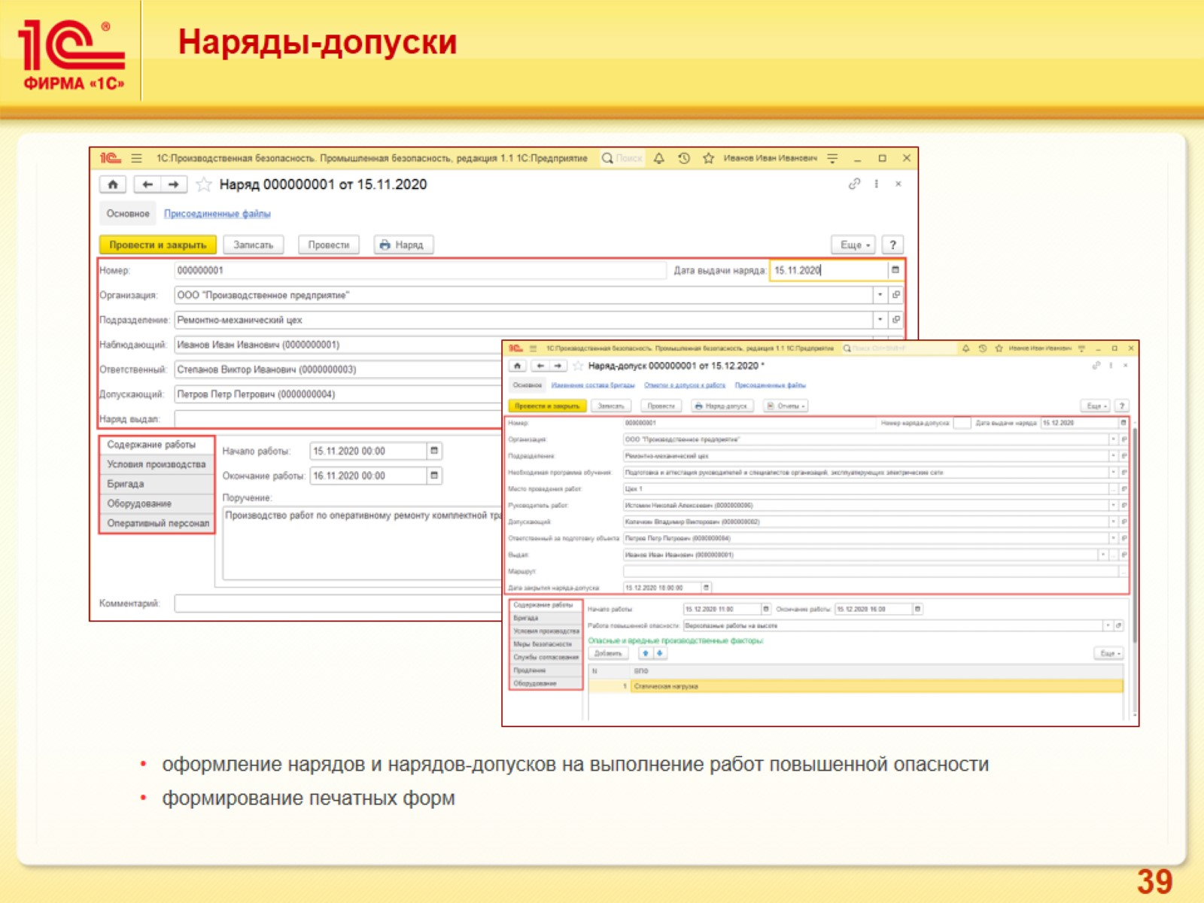
Наряды-допуски

Slide 40
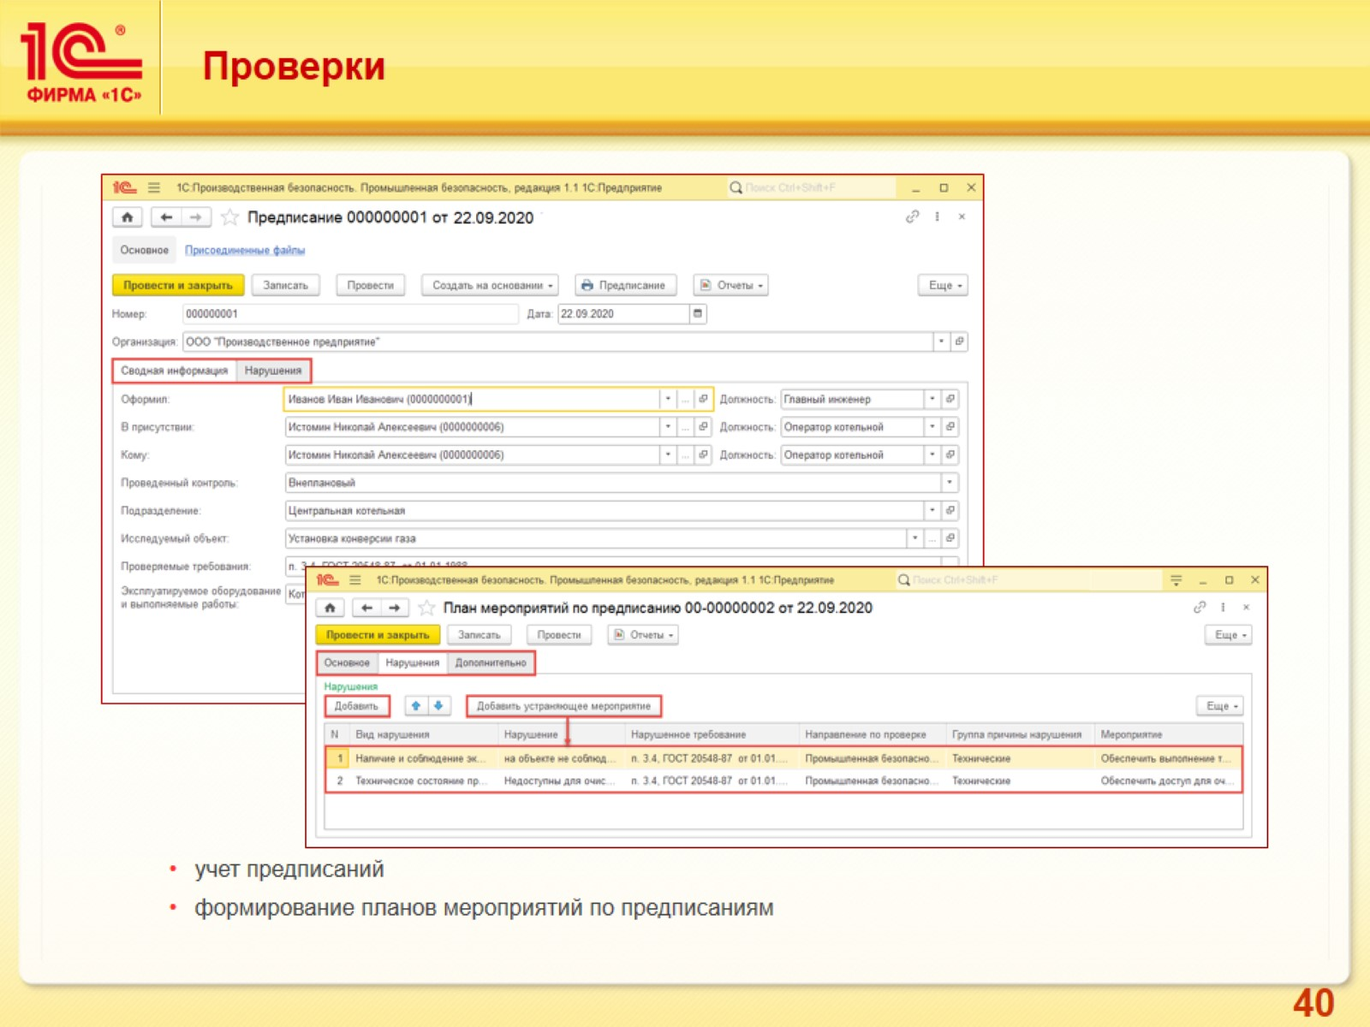
Проверки

Slide 41
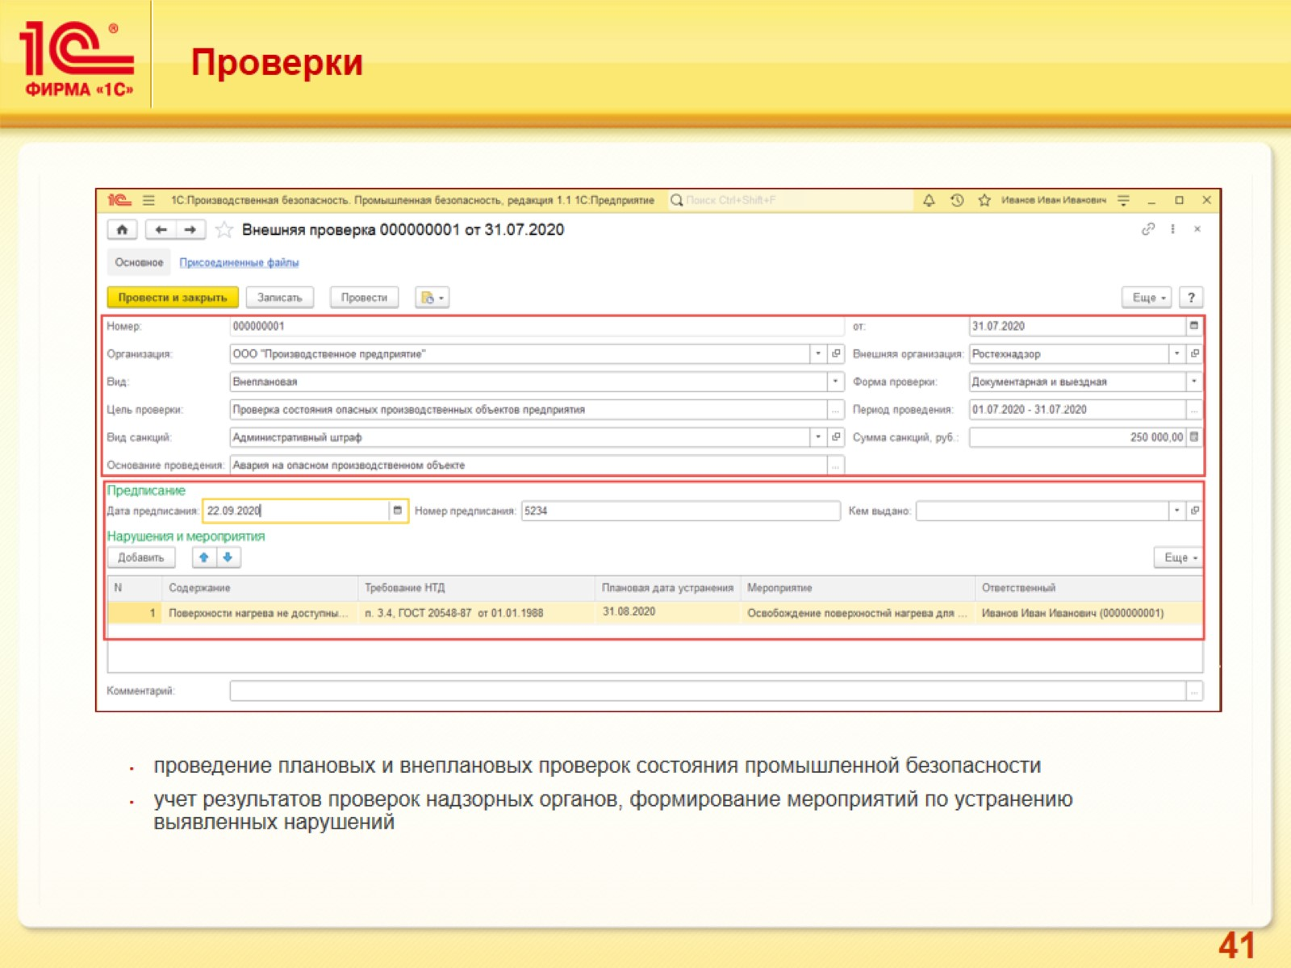
Проверки

Slide 42
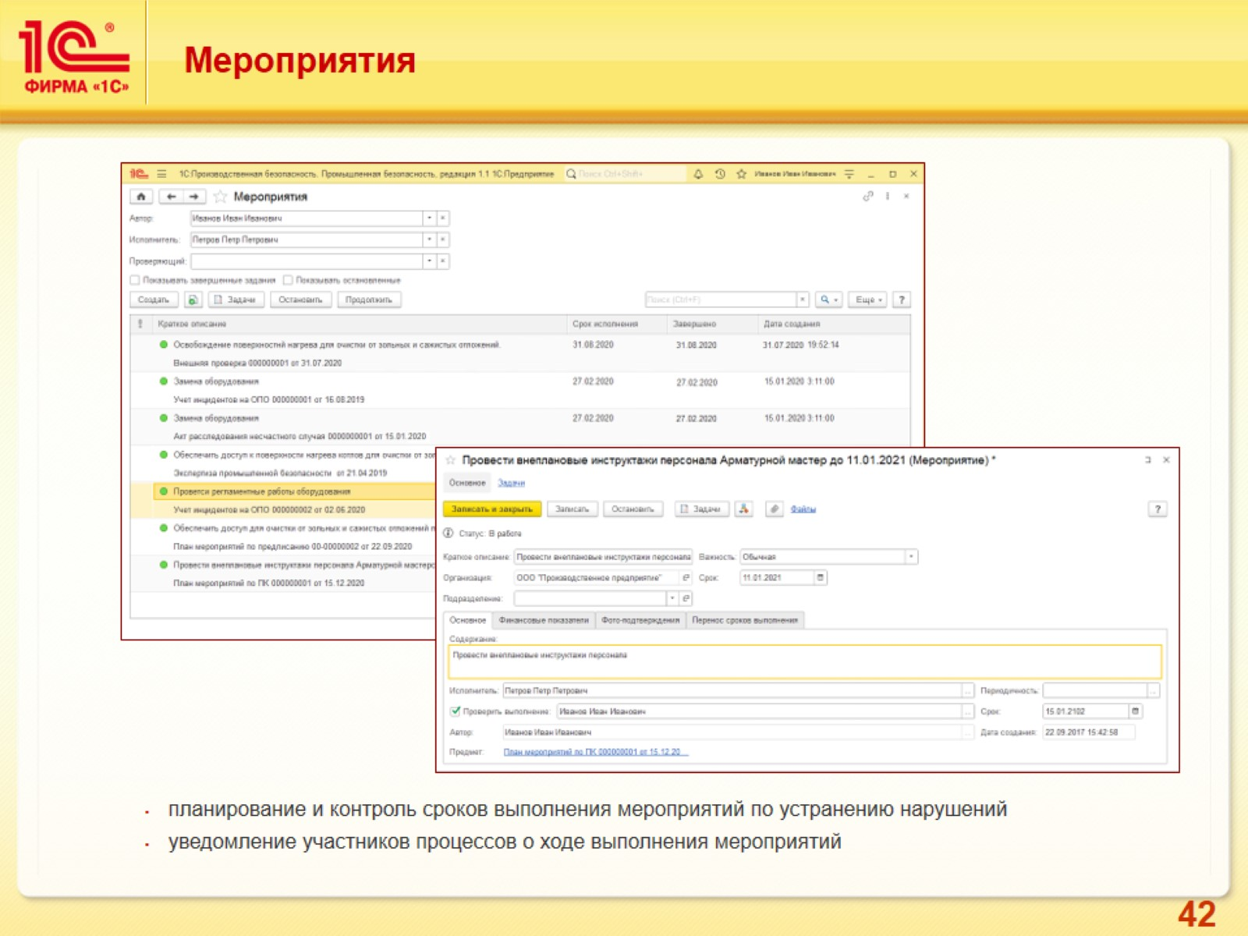
Мероприятия

Slide 43
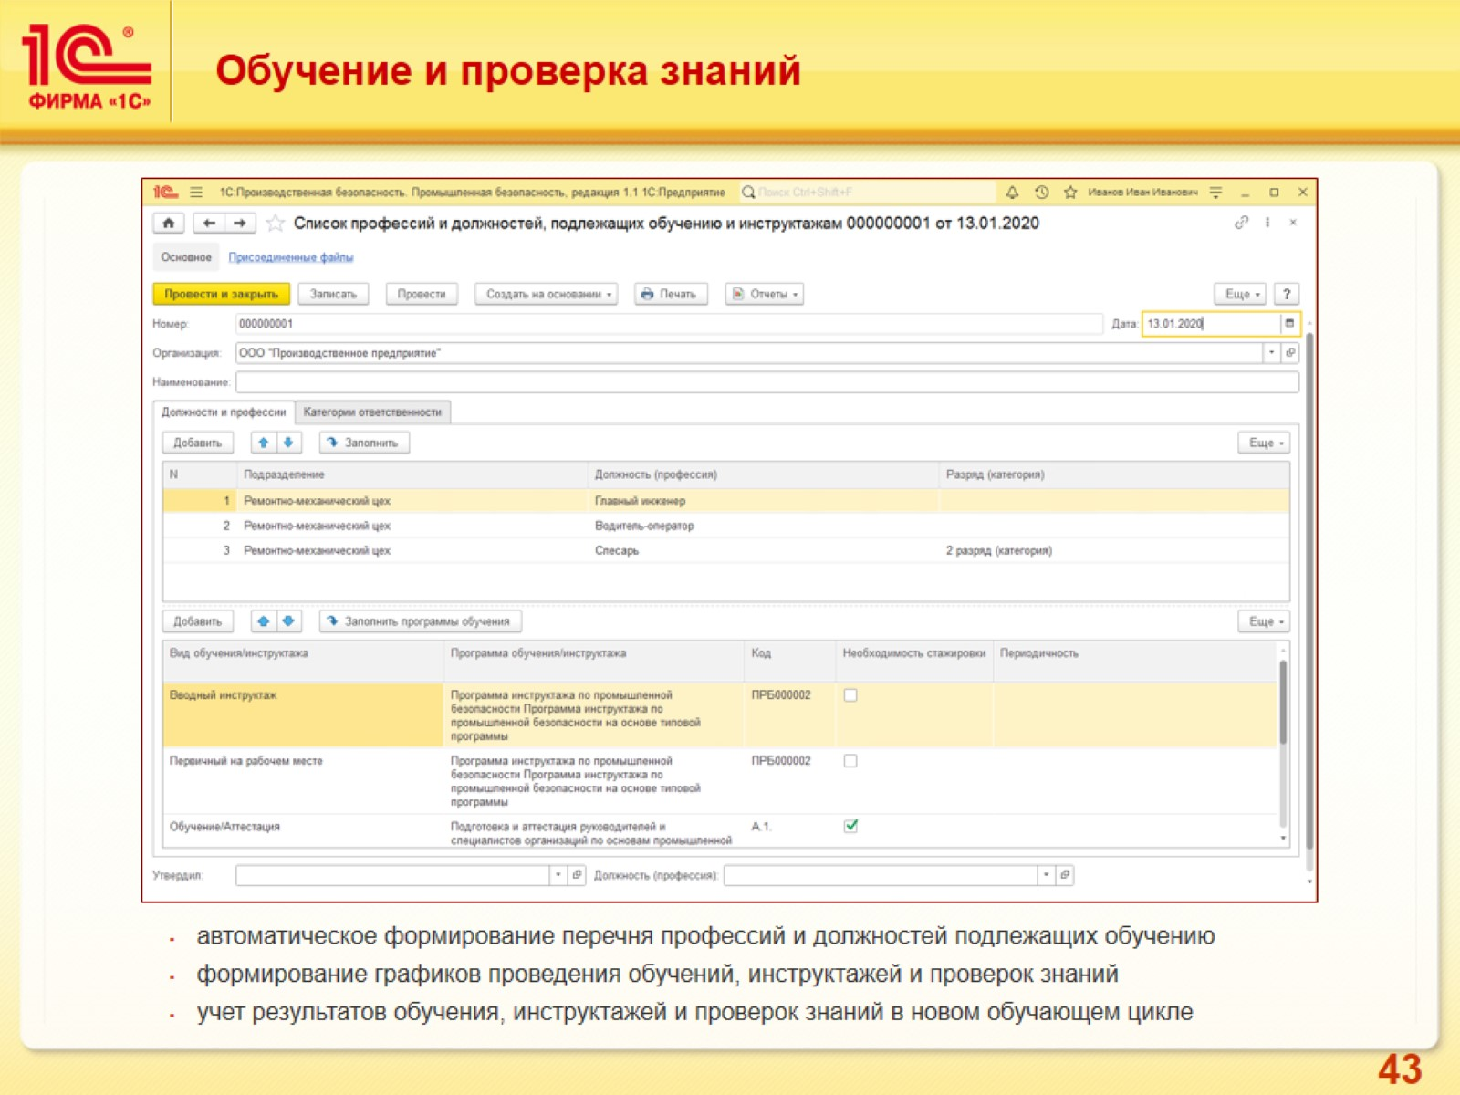
Обучение и проверка знаний

Slide 44
Обучение и проверка знаний

Slide 45
Нормативно-справочная информация (НСИ)

Slide 46
ООО «Производственная безопасность и экология»

